Slide 1

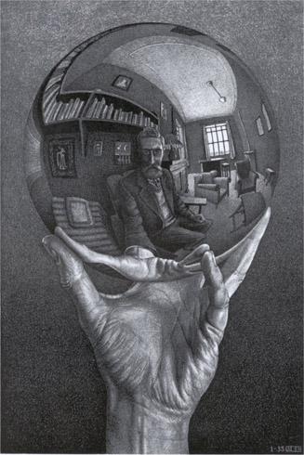
Metaficción
Prof. Rocío Díaz
Prof. Francisca Pérez
Prof. Mijamín Aravena

Slide 2
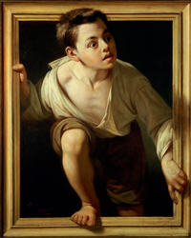

¿Qué sabemos de metaficción?

Slide 3
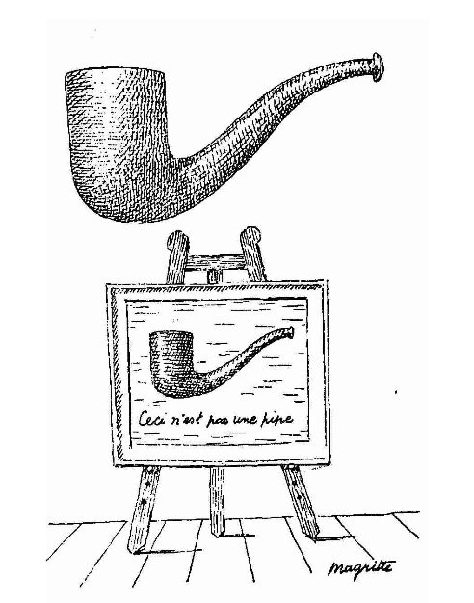
¿Qué es la metaficción?
“Es ficción sobre ficción, esto es, la ficción que incluye dentro de sí misma una reflexión sobre su propia identidad lingüística y/o narrativa”.
“Aquellas obras de ficción que de forma autoconsciente y sistemática, llaman la atención sobre su condición de artificio creado para así plantear cuestiones sobre las relaciones entre ficción y realidad”.

Slide 4
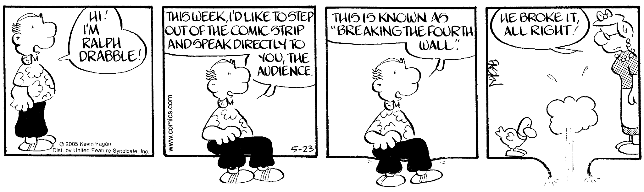
¿Cuáles son las características de la metaficción?
Hacer ficción sobre/ dentro de la ficción Autorreflexividad
Indagar, observar, razonar sobre la ficción desde la ficción misma Autoconciencia
Problematizar la relación ficción y realidad Autorreferencialidad

Slide 5
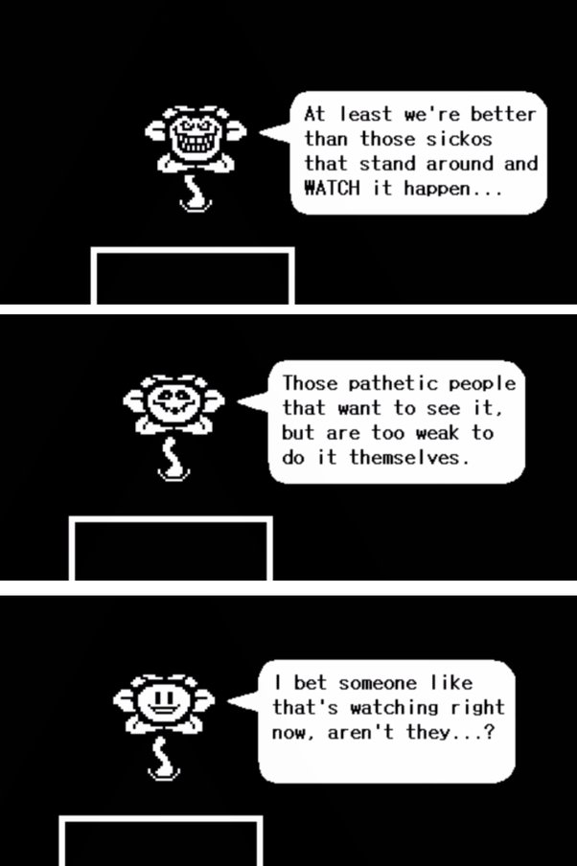


Ejemplos de metaficción…

Slide 6


Slide 7
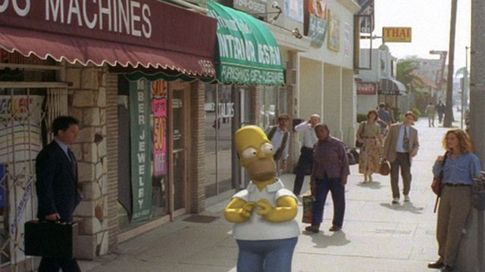
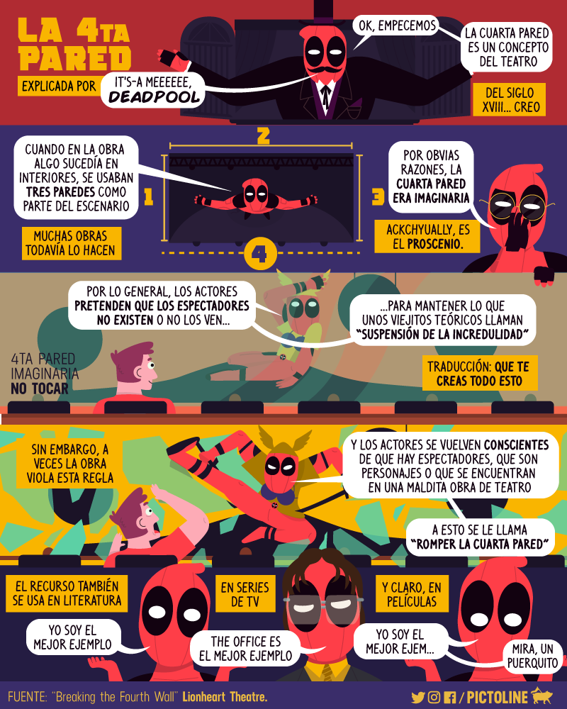
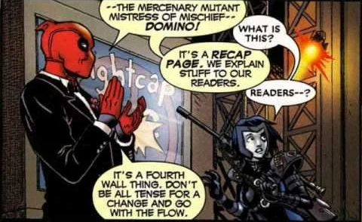

Slide 8

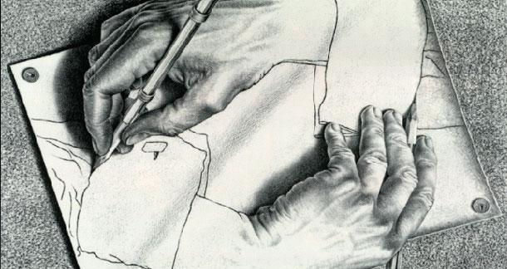
¿Cómo escribir un texto metaficcional?

Slide 9


Romper la cuarta pared
La cuarta pared se rompe cuando los personajes asumen que son ficción y hablan con el público. Lo pueden hacer de dos formas: o bien, dándose cuenta de que es un personaje o bien, hablando directamente con el lector.

Slide 10
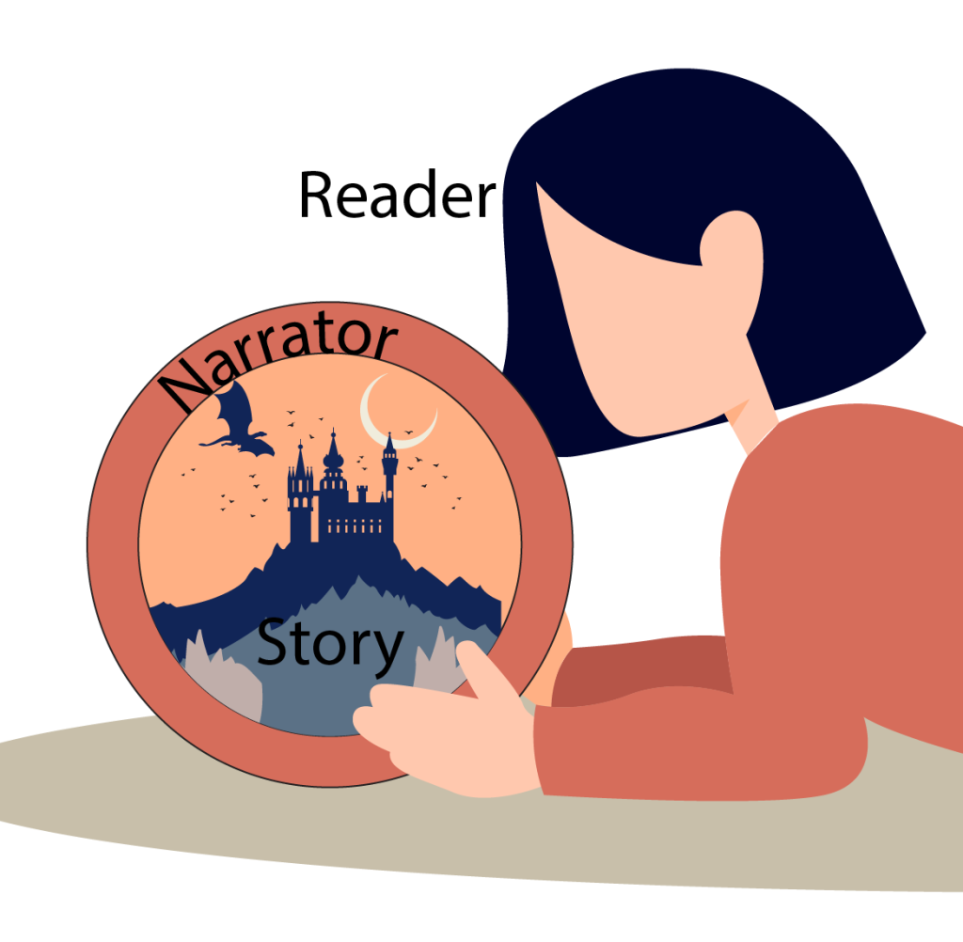

El recurso del narrador

Slide 11
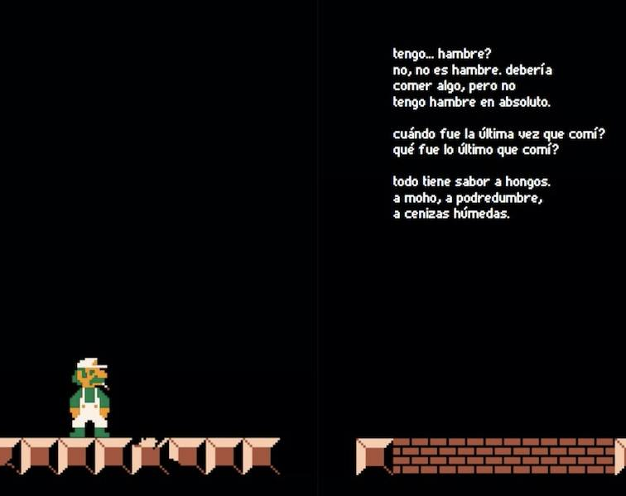

Los personajes despiertan

Slide 12

La novela autoconsciente
“Una novela autoconsciente […] es aquella que de forma sistemática se jacta de su condición de artificio y que, al hacerlo explora la problemática relación existente entre artificio y realidad”

Slide 13
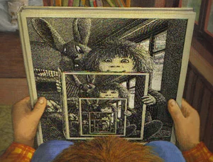

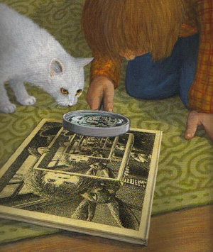
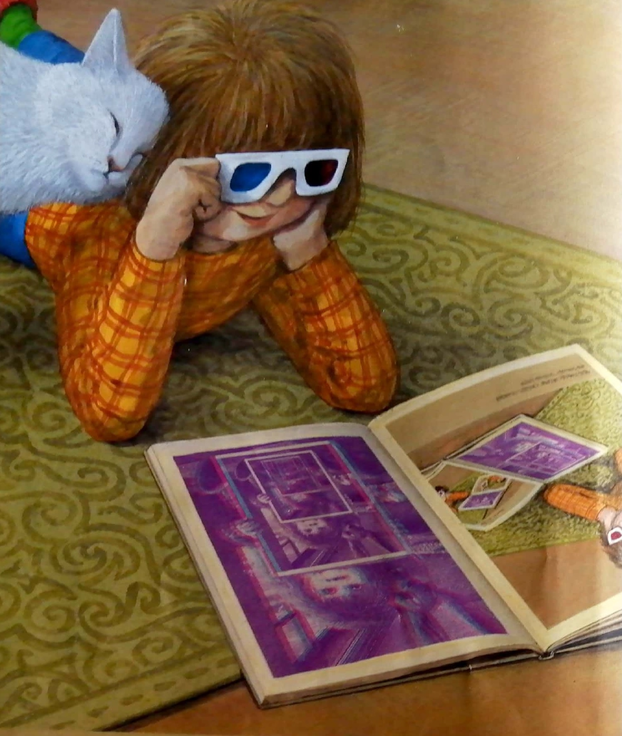

Slide 14
Recordemos antes de escribir…
01
02
03
04
Romper la cuarta pared
El narrador como recurso
El despertar de los personajes
La novela autoconsciente

